Slide 1
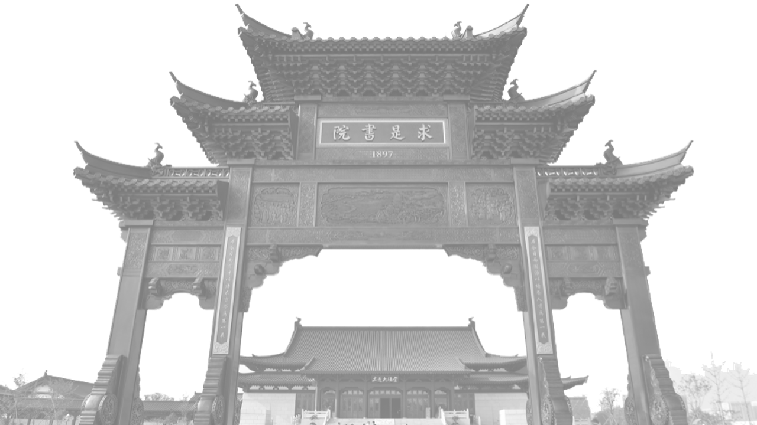
Multi-view 3D Reconstruction
答辩人：王伟杰
Notes:
使用说明：
1、这里是1#封面；

Slide 2
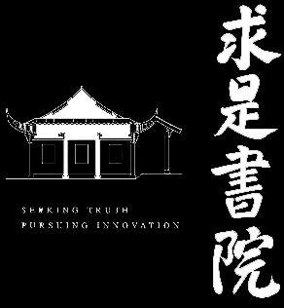
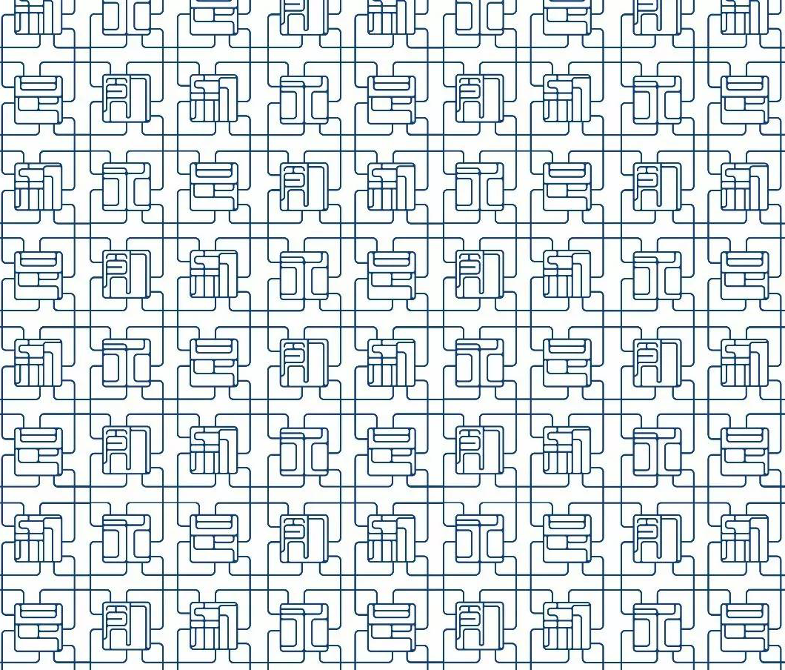
01 基本情况
02 项目模块
CONTENTS
目录
03 结果展示
04 总 结
Notes:
使用说明：
1、这里是1#目录页

Slide 3
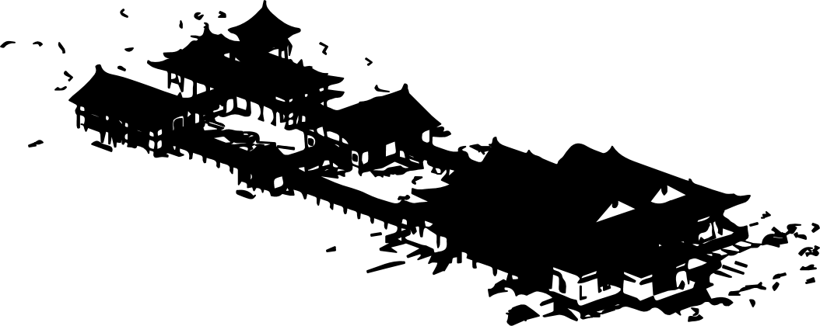
01
基本情况
Introduction

Slide 4
项目架构
数据处理
采样点融合
可视化
读入RGB图片、深度图片、相机参数等信息，并做统一处理
对三维采样点进行多帧之间的融合
去除重复的冗余三维点，同时保证精度
使用Wis3D进行过程中的可视化
保存算法过程中产生的点云和Mesh数据
深度图采样
模型提取
对每帧进行深度非均匀采样
采样后进行错误剔除
使用泊松表面重建
将三维点云重建为Mesh模型
Notes:
输入是RGB图像、depth图像、act参数
输出是mesh

Slide 5
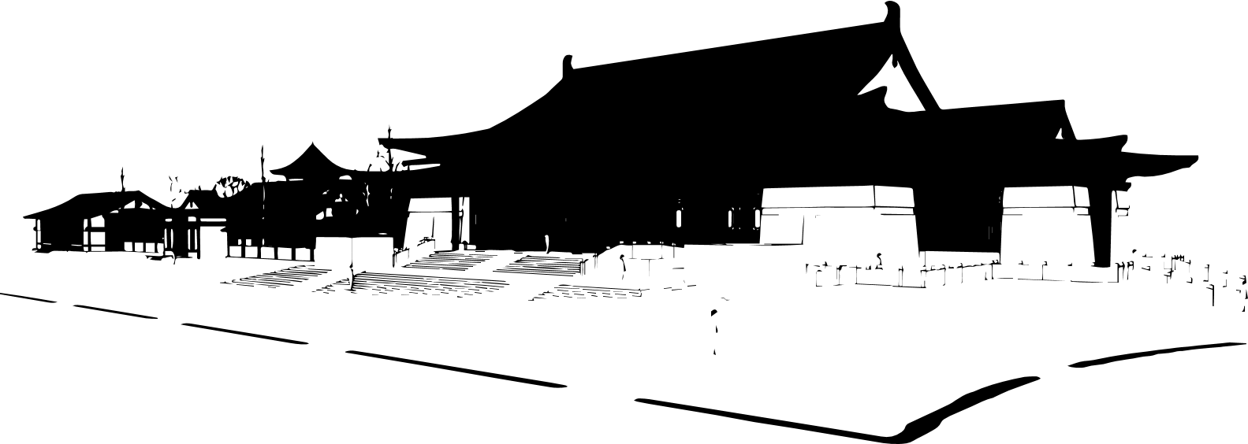
02
项目模块
Modules
Notes:
使用说明：
1、这里是2#转场页，图片为紫金港西区求是书院建筑群

Slide 6
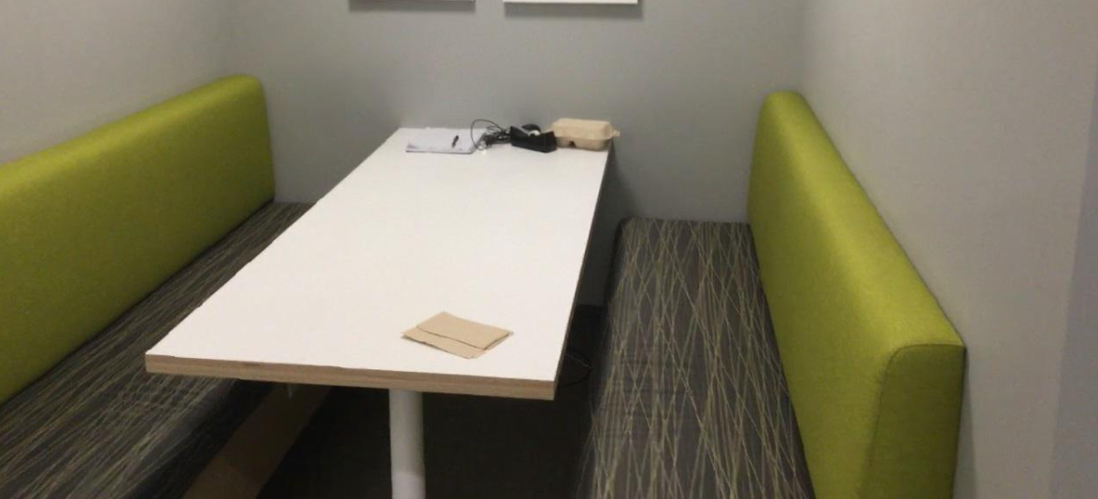
数据读取
ScanNet或SUNRGBD等数据读取与深度图预处理
根据输入的帧数自动合理抽帧，防止数据过多导致计算时间久
输入定义：
RGB图像序列
深度图像序列
相机内参
每帧图像的相机旋转矩阵与平移向量
Notes:
使用说明：
1、这里是一段式文字页
2、文本框可自由填入内容，如文字过多，会自动缩排

Slide 7
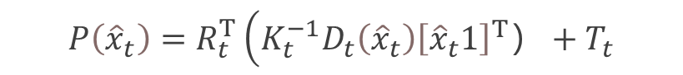
深度图采样
并行化处理！
3D重投影
遍历所有深度点，计算目标点与临近点的平面法向量
迭代中膨胀切平面的范围，75%的点不在平面内则停止膨胀
若达到膨胀半径最大值也停止膨胀
$$P\left({\hat{x}}_{t}\right)=R_{t}^{T}\left(K_{t}^{−1}D_{t}\left({\hat{x}}_{t}\right){\left[{\hat{x}}_{t}1\right]}^{T}）+T_{t}\right.$$
Notes:
使用说明：
1、这里是一段式文字页
2、文本框可自由填入内容，如文字过多，会自动缩排

Slide 8
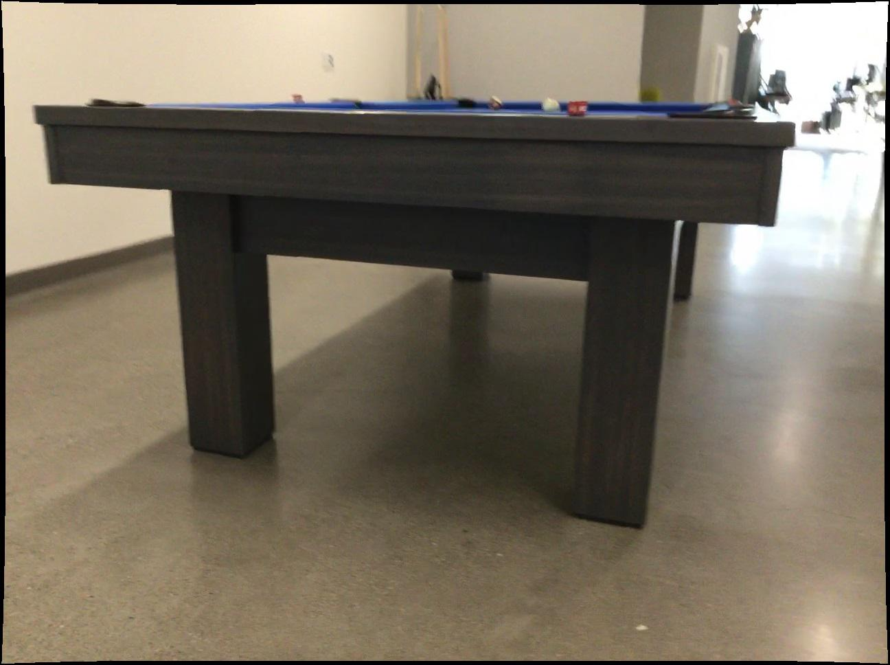
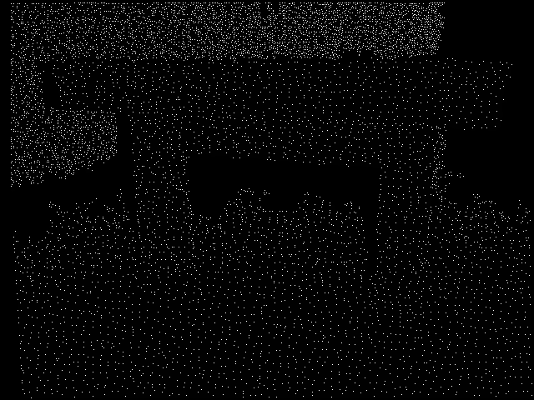
深度图采样-效果
Notes:
使用说明：
1、这里是一段式文字页
2、文本框可自由填入内容，如文字过多，会自动缩排

Slide 9
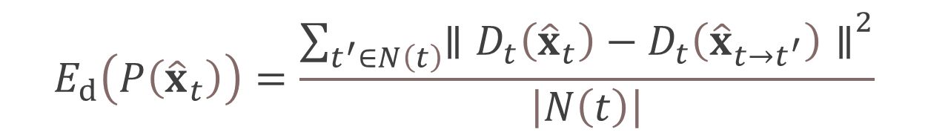
深度图采样-错误剔除
对于获取的点云集合
计算相邻帧的投影深度误差
误差过大则点不精确，需剔除
$$E_{d}\left(P\left({\hat{x}}_{t}\right)\right)=\frac{\sum_{t^{′}∈N\left(t\right)}{{\left.∥D_{t}\left({\hat{x}}_{t}\right)−D_{t}\left({\hat{x}}_{t→t^{′}}\right)∥\right.}^{2}}}{\left|N\left(t\right)\right|}$$
Notes:
使用说明：
1、这里是一段式文字页
2、文本框可自由填入内容，如文字过多，会自动缩排

Slide 10
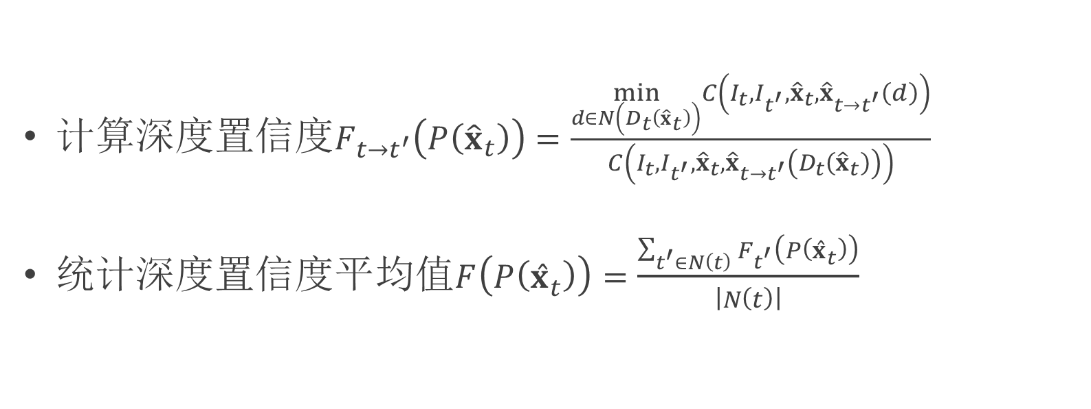
采样点融合
RGB像素窗口颜色MSE误差
计算深度置信度$F_{t→t^{′}}\left(P\left({\hat{x}}_{t}\right)\right)=\frac{\min_{d∈N\left(D_{t}\left({\hat{x}}_{t}\right)\right)}C\left(I_{t},I_{t^{′}},{\hat{x}}_{t},{\hat{x}}_{t→t^{′}}\left(d\right)\right)}{C\left(I_{t},I_{t^{′}},{\hat{x}}_{t},{\hat{x}}_{t→t^{′}}\left(D_{t}\left({\hat{x}}_{t}\right)\right)\right)}$
统计$深度置信度平均值F\left(P\left({\hat{x}}_{t}\right)\right)=\frac{\sum_{t^{′}∈N\left(t\right)}^{​}{F_{t^{′}}}\left(P\left({\hat{x}}_{t}\right)\right)}{\left|N\left(t\right)\right|}$
Notes:
使用说明：
1、这里是一段式文字页
2、文本框可自由填入内容，如文字过多，会自动缩排

Slide 11
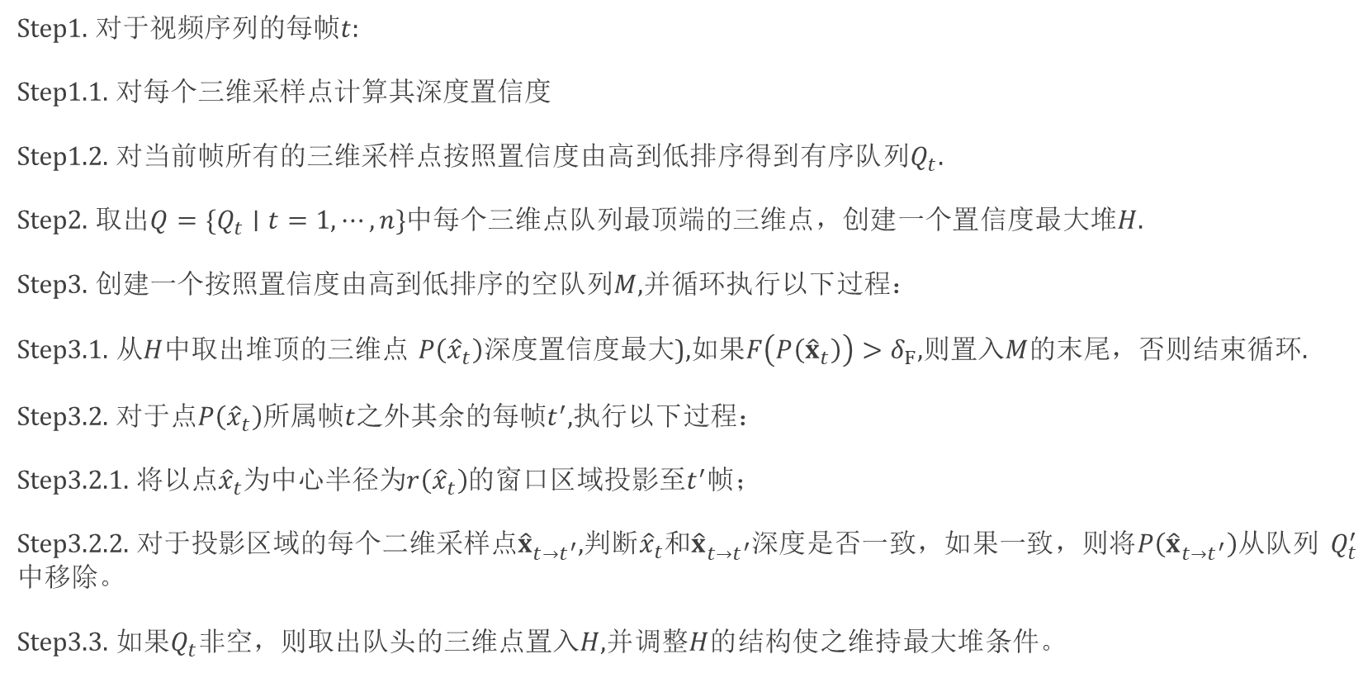
采样点融合
Step1. 对于视频序列的每帧$t:$
Step1.1. 对每个三维采样点计算其深度置信度
Step1.2. 对当前帧所有的三维采样点按照置信度由高到低排序得到有序队列$Q_{t}.$
Step2. 取出$Q=\{Q_{t}∣t=1,⋯,n\}$中每个三维点队列最顶端的三维点，创建一个置信度最大堆$H.$
Step3. 创建一个按照置信度由高到低排序的空队列$M$,并循环执行以下过程：
Step3.1. 从$H$中取出堆顶的三维点 $P\left({\hat{x}}_{t}\right)深度$置信度最大),如果$F\left(P\left({\hat{x}}_{t}\right)\right)>δ_{F}$,则置入$M$的末尾，否则结束循环.
Step3.2. 对于点$P\left({\hat{x}}_{t}\right)$所属帧$t$之外其余的每帧$t^{′}$,执行以下过程：
Step3.2.1. 将以点${\hat{x}}_{t}$为中心半径为$r\left({\hat{x}}_{t}\right)$的窗口区域投影至$t^{′}$帧；
Step3.2.2. 对于投影区域的每个二维采样点${\hat{x}}_{t→t^{′}}$,判断${\hat{x}}_{t}$和${\hat{x}}_{t→t^{′}}$深度是否一致，如果一致，则将$P\left({\hat{x}}_{t→t^{′}}\right)$从队列 $Q_{t}^{′}$ 中移除。
Step3.3. 如果$Q_{t}$非空，则取出队头的三维点置入$H$,并调整$H$的结构使之维持最大堆条件。
Notes:
使用说明：
1、这里是一段式文字页
2、文本框可自由填入内容，如文字过多，会自动缩排

Slide 12
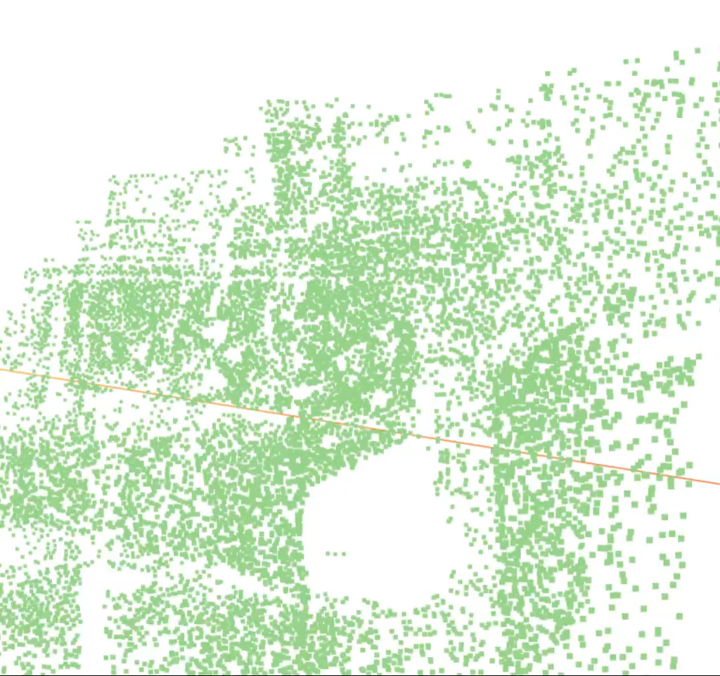
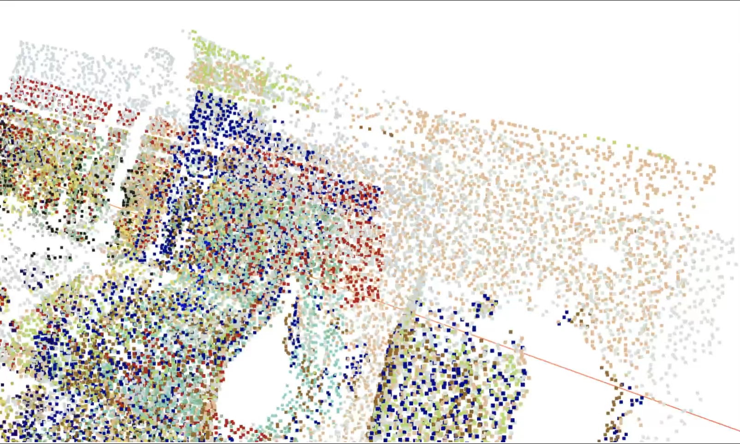
采样点融合-效果
Notes:
使用说明：
1、这里是一段式文字页
2、文本框可自由填入内容，如文字过多，会自动缩排

Slide 13
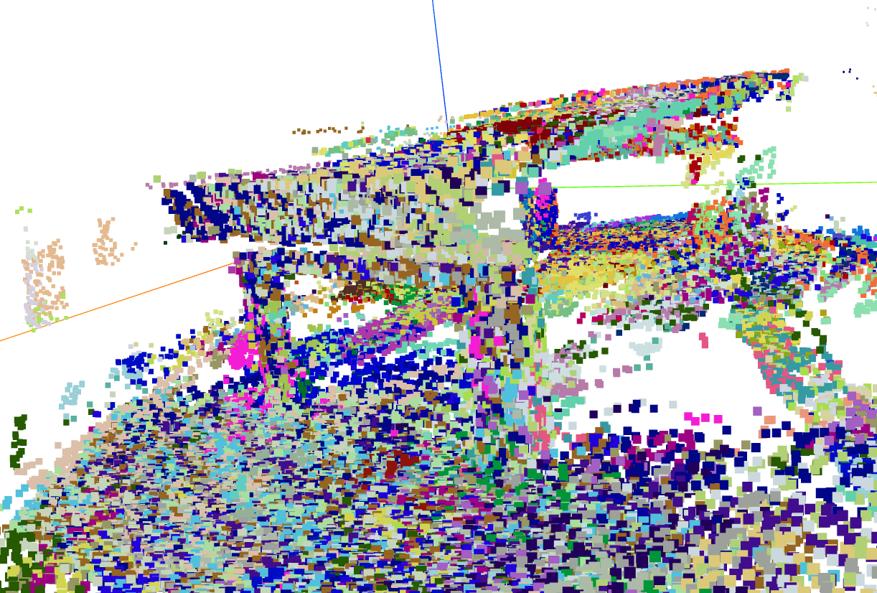
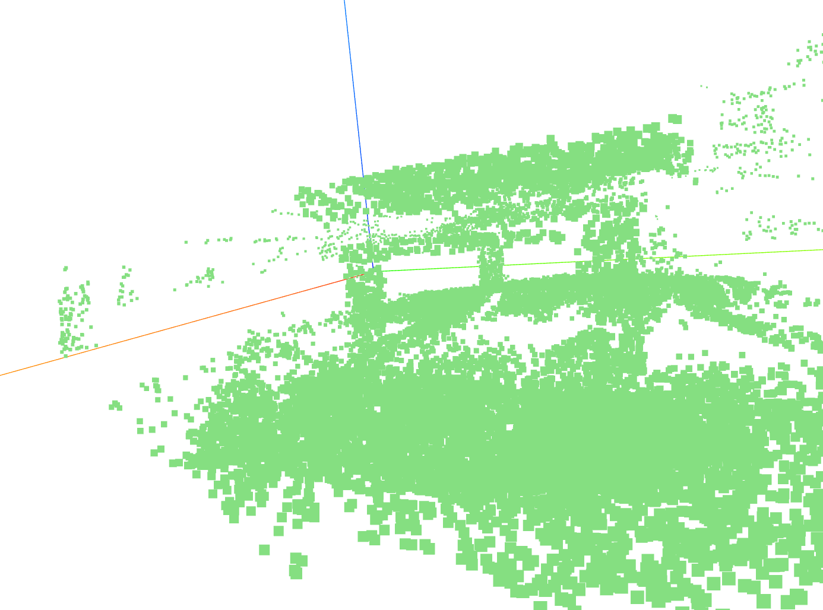
采样点融合-遮挡
Notes:
使用说明：
1、这里是一段式文字页
2、文本框可自由填入内容，如文字过多，会自动缩排

Slide 14

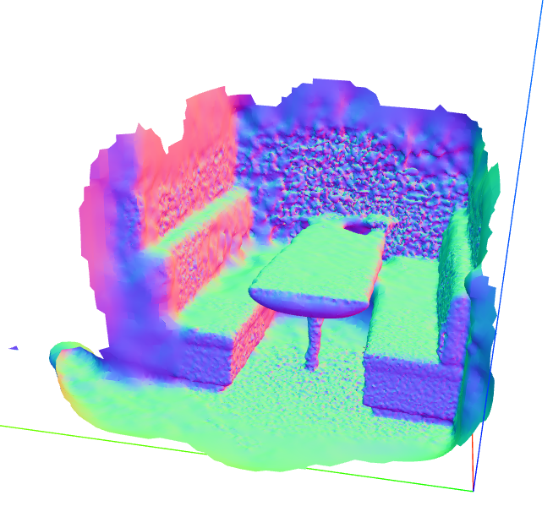
模型提取
Open3D内置函数进行normal计算与模型提取
泊松重建后根据密度信息过滤掉一些表面
Notes:
使用说明：
1、这里是一段式文字页
2、文本框可自由填入内容，如文字过多，会自动缩排

Slide 15
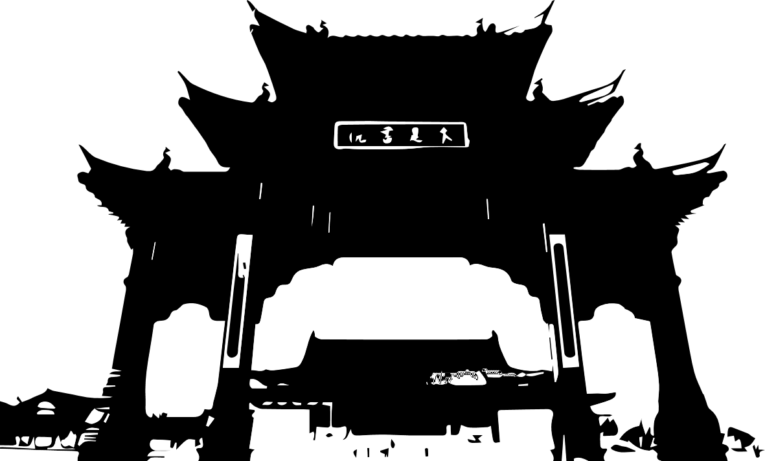
03
结果展示
Results
Notes:
使用说明：
1、这里是3#转场页，图片为紫金港西区求是书院建筑群

Slide 16

Sampled Points
Notes:
使用说明：
1、这里是一段式文字页
2、文本框可自由填入内容，如文字过多，会自动缩排

Slide 17
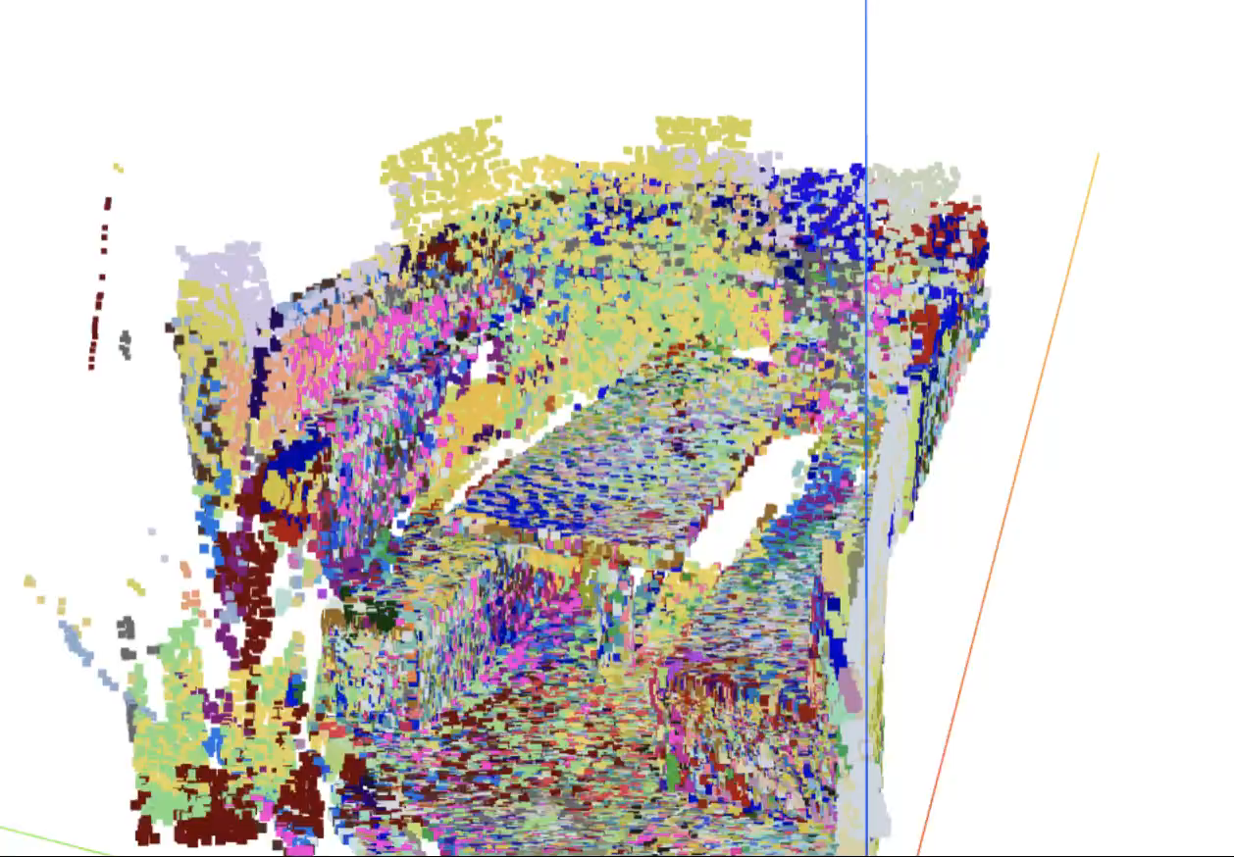
Sampled Points
Notes:
使用说明：
1、这里是一段式文字页
2、文本框可自由填入内容，如文字过多，会自动缩排

Slide 18

Fused Points
Notes:
使用说明：
1、这里是一段式文字页
2、文本框可自由填入内容，如文字过多，会自动缩排

Slide 19
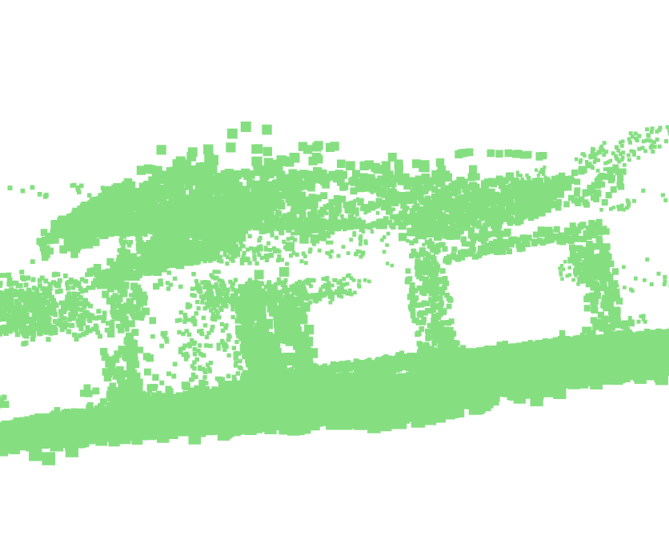
Fused Points
Notes:
使用说明：
1、这里是一段式文字页
2、文本框可自由填入内容，如文字过多，会自动缩排

Slide 20
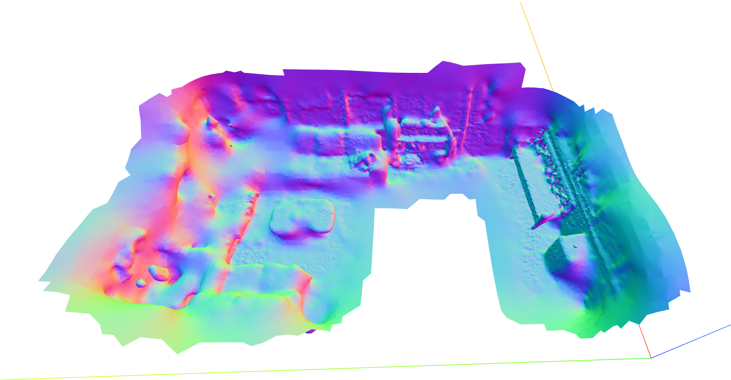
Mesh
Notes:
使用说明：
1、这里是一段式文字页
2、文本框可自由填入内容，如文字过多，会自动缩排

Slide 21
Mesh
Notes:
使用说明：
1、这里是一段式文字页
2、文本框可自由填入内容，如文字过多，会自动缩排

Slide 22
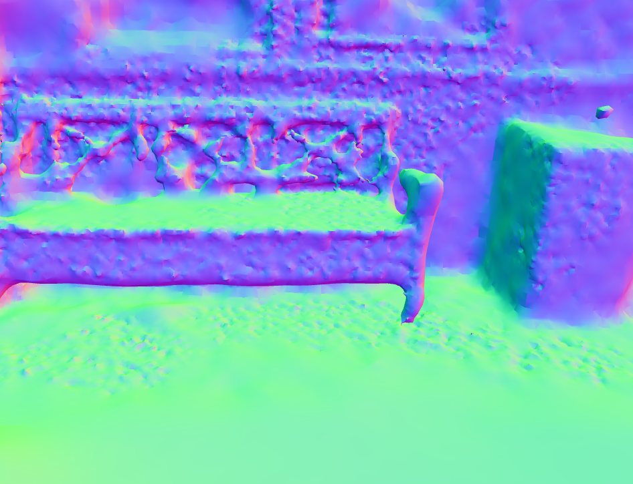
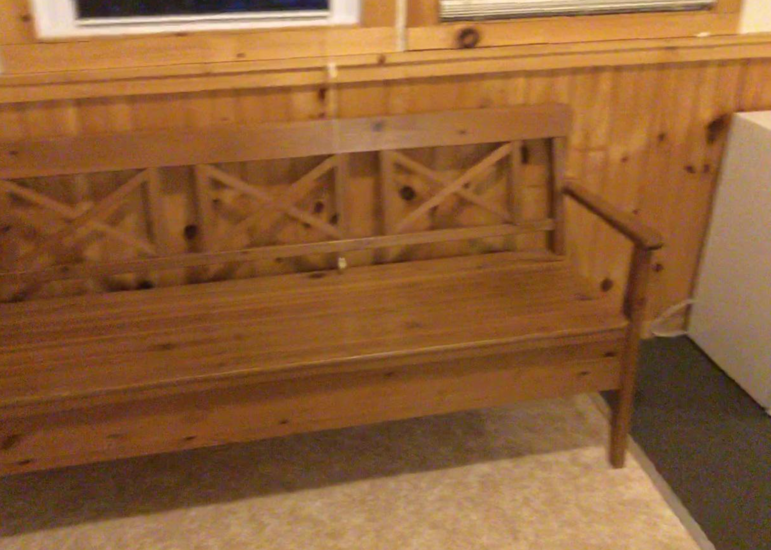
Object Mesh
Notes:
使用说明：
1、这里是一段式文字页
2、文本框可自由填入内容，如文字过多，会自动缩排

Slide 23
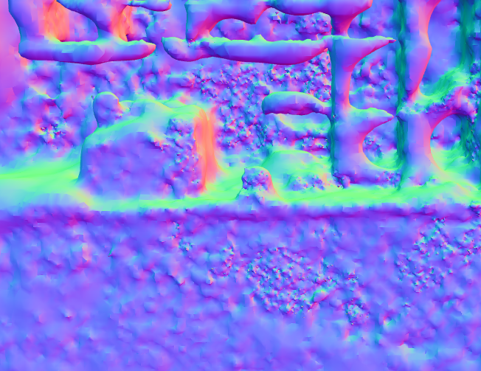
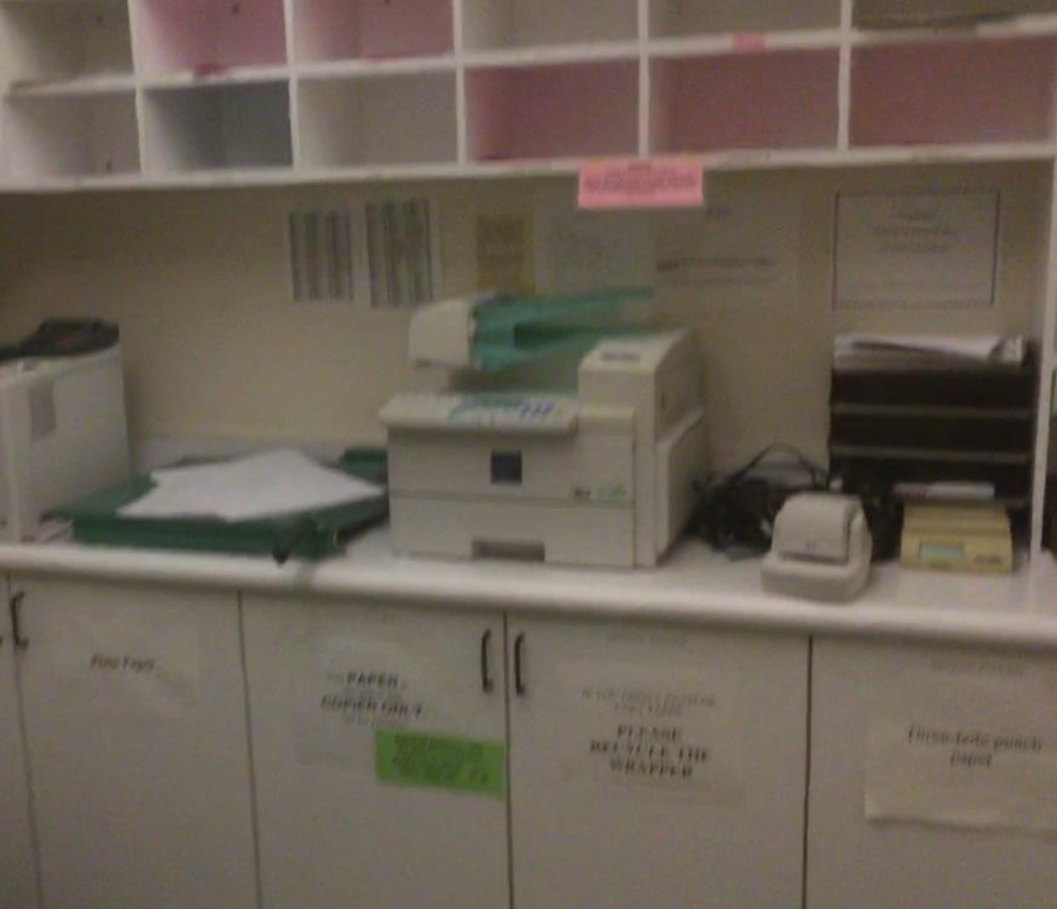
Object Mesh
Notes:
使用说明：
1、这里是一段式文字页
2、文本框可自由填入内容，如文字过多，会自动缩排

Slide 24
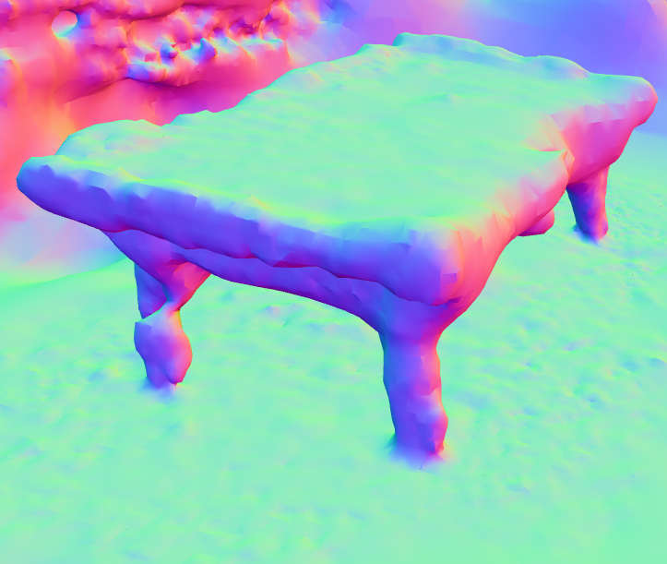
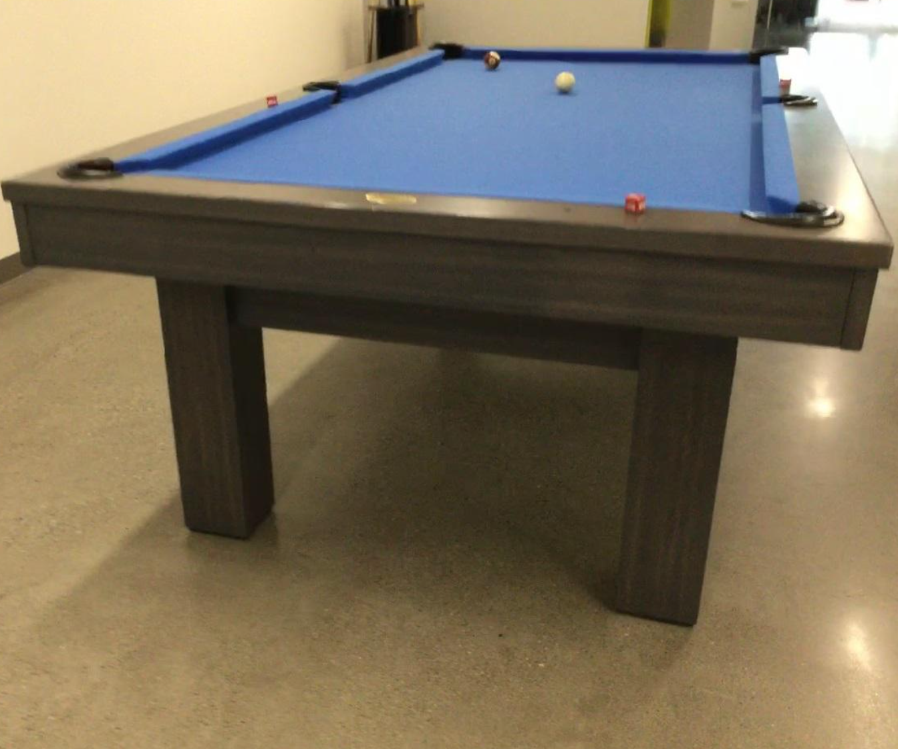
Object Mesh
Notes:
使用说明：
1、这里是一段式文字页
2、文本框可自由填入内容，如文字过多，会自动缩排

Slide 25
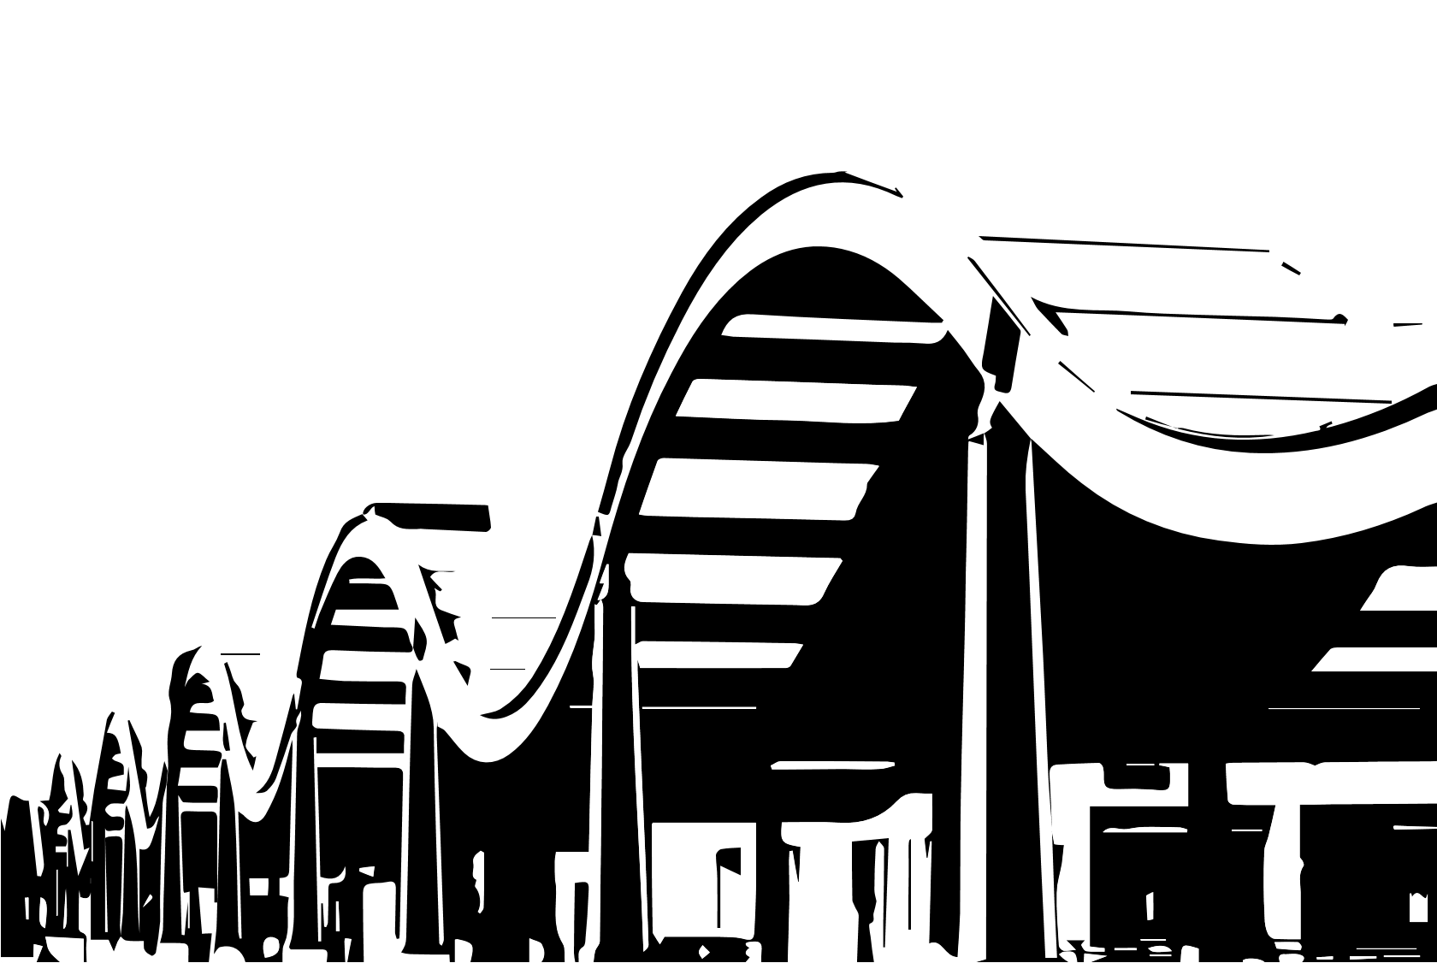
04
总结
Summary
Notes:
使用说明：
1、这里是4#转场页，图片为紫金港东区建筑

Slide 26
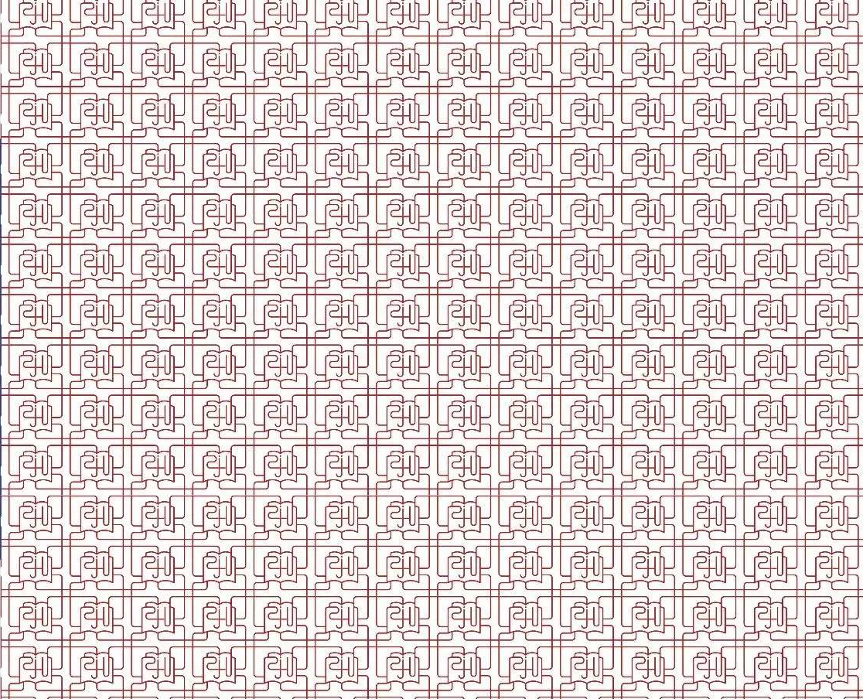
项目总结
深度图采样
错误剔除
非均匀采样算法及并行化执行
对采样得到的点进行错误剔除，去除误差较大的点
采样点融合
模型提取
对采样点进行多帧融合，并保证遮挡情况下的合适处理
对点云进行Poisson表面重建，并对生成的表面进行过滤
Notes:
不足：参数要优化
有空洞出现

Slide 27
参考文献
[1] Jiang Hangqing, Zhao Changfei, Zhang Guofeng, Wang Huiyan, Bao Hujun. Multi-View Depth Map Sampling for 3D Reconstruction of Natural Scene[J]. Journal of Computer-Aided Design & Computer Graphics, 2015, 27(10): 1805-1815.
[2] Seitz S M, Curless B, Diebel J, et al. A comparison and evaluation of multi-view stereo reconstruction algorithms[C] //Proceedings of the IEEE Conference on Computer Vision and Pattern Recognition. Los Alamitos: IEEE Computer Society Press, 2006: 519-528
[3] Furukawa Y, Ponce J. Accurate, dense, and robust multiview stereopsis[J]. IEEE Transactions on Pattern Analysis and Machine Intelligence, 2010, 32(8): 1362-1376
[4] Guofeng Zhang, Jiaya Jia, Tien-Tsin Wong, and Hujun Bao. Recovering Consistent Video Depth Maps via Bundle Optimization.IEEE Conference on Computer Vision and Pattern Recognition (CVPR), 2008.
Notes:
使用说明：
1、这里是一段式文字页
2、文本框可自由填入内容，如文字过多，会自动缩排

Slide 28
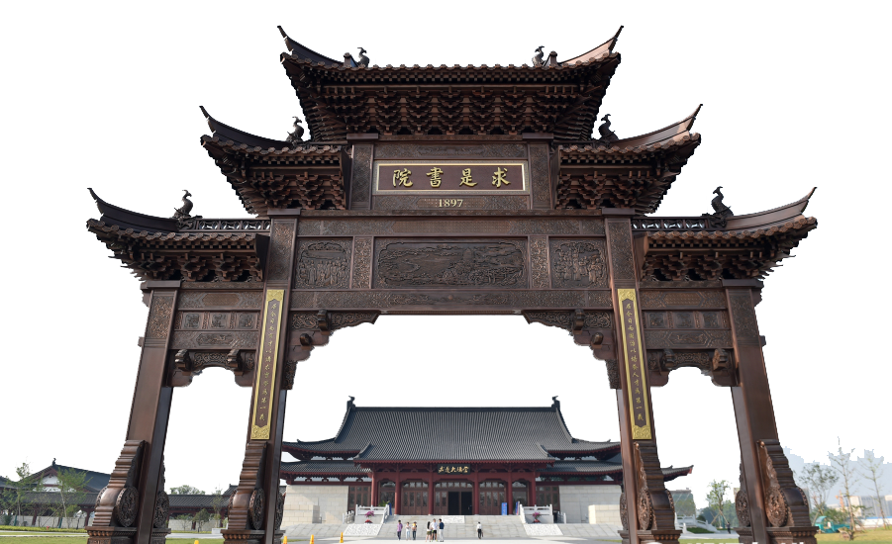
感谢观看！
2024/6/12
28

